Slide 1
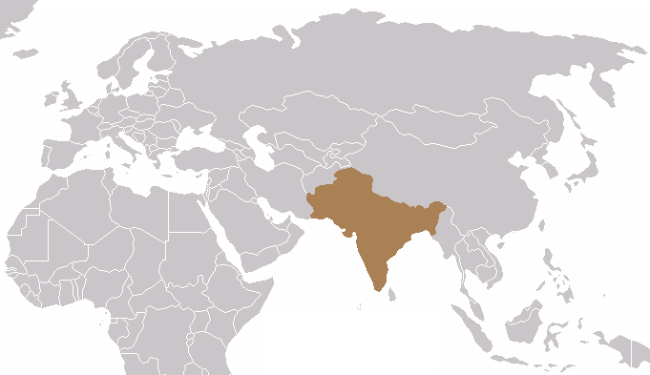
Hin 415 Hindistan bağımsızlık hareketi ve tarihi 6. Hafta MODERN DEVLET VE SÖMÜRGELEŞTİrİLMİŞ HALK 1848-1885 II
Doç. Dr. Yalçın Kayalı
Ankara Üniversitesi
Dil ve Tarih-Coğrafya Fakültesi
Doğu Dilleri ve Edebiyatları Bölümü
Hindoloji Anabilim Dalı

Slide 2
BRİTANYA YÖNETİMİNİN YAPILANDIRILMASI: GÜVENLİK, SAĞLIK HİZMETLERİ, TOPLUMSAL DÜZENLEME
İsyan sırasındaki korku ve ırkçılık, ilerleyen yıllarda İngilterelilerin kendilerine korunaklı mekânlar yaratmasıyla iyice görünür hale geldi. Bu mekânlar, eski şehirleri niteleyen düzensizliğin yanı sıra ırk ayrımıyla da bağlantılıydı. Eski şehir merkezlerindeki düzensizlik; hızla artan nüfusa bağlı olarak şehirlerdeki sağlık hizmetlerinde bir çöküşe sebep oldu ve salgın hastalık tehdidi ortaya çıktı.

Slide 3
1842 yılına ait Chadwick Raporu, alt sınıflardan ‘’kısa ömürlü, ölçüsüz ve şehvetli hazların peşinden koşan’’ insanlar olarak bahsediyordu. Hindistan’da bu tür yargılar ırka atfediliyordu ve Avrupalıların çıkarını koruyacak önlemler alınıyordu. Hıfzısıhha kurullarının ve belediye meclislerinin kurulmasıyla, sağlık koşullarını iyileştirecek adımlar atıldı. Ama kaynaklar adaletsiz bir şekilde Avrupalıların yaşadığı bölgelere ayrıldı.

Slide 4
Demiryolu hattı diğer yerlerde olduğu gibi Allahâbad’da da Avrupalı nüfus için temel savunma amacı olarak görülüyordu ve 1858’de kurulmuş sivil hatlarla eski şehir arasında bariyer işlevi görüyordu. Sivil hat bölgesindeki köyler boşaltıldı ve yerine asfalt sokaklar yapıldı. Nüfus yoğunluğu oldukça düşüktü, Avrupalı sakinler ‘’bungalov’’ denilen evlerde yaşıyordu. Sosyal yaşam tamamen Avrupa tarzındaydı. Askeri karargâh eski şehrin kuzeyine kurulmuştu ve Avrupalı sivillerin güvenliğini sağlamak için yerleşim alanının hemen yanı başındaydı.

Slide 5
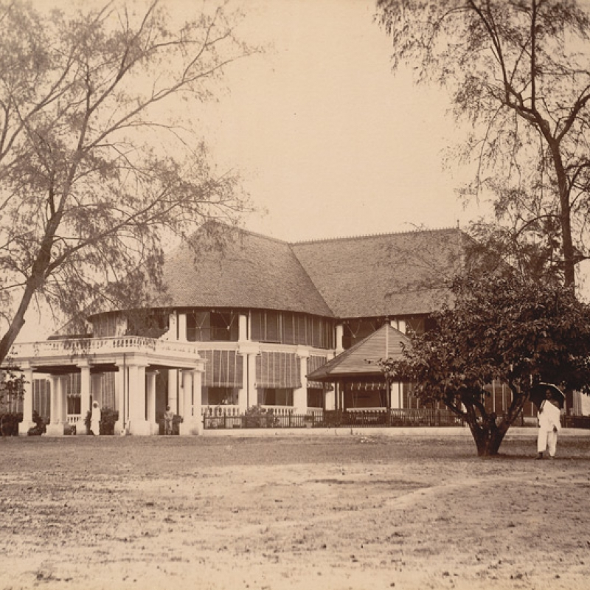

Slide 6
İki yerleşim bölgesi, Avrupalılar ile yerliler arasında tampon işlevi görüyordu. Birincisi tren istasyonunun yanındaki Avrasyalı veya Anglo-Hint yerleşim alanı diğeri ise Bengallilerdi. Anglo-Hintliler sadece demiryolu hatlarında görevlendirilirken, Bengalliler aldıkları eğitim sayesinde yönetim kademelerinde görev alıyorlardı. Kendilerine ayrılmış kentsel yerleşimlerin dışında İngilizler hastalığın kol gezdiği yerlerden uzak duruyorlardı. Bunun için kuzeyde Himalayalara ve güneyde Nilgiri tepelerine yerleştiler. 1865’te John Lawrence, Kalküta’dan 900 mil uzaklıkta ve tepelere doğru 50 mil içerde Simla’yı kurdu ve burası İngiltere Hindistanının yazlık başkenti oldu.

Slide 7
İngiltereliler, özellikle 1857 ayaklanmasından sonra Hint toplumunu daha yoğun bir şekilde denetleme yoluna gittiler. İsyan sonrası oluşturulan kurumlar arasında, 1878’de kurulan Survey of India da vardı ve 1872’de Hindistan çapında yapılan Hint Nüfus Sayımı 1881’den itibaren on yılda bir tekrarlandı. İsyandan sonra gazete ve dergilerin kayıt altına alınmasına ilişkin bir düzenleme getirildi. Basılan kitap ve broşürlerin bir kopyası hükümete gönderilmek zorundaydı.

Slide 8
DOĞAL LİDERLER VE MODERTİNE’NİN DİLLERİ
Keshap Çandra Sen(1839-1884) sömürge yönetimiyle iç içe geçmiş ticari ve kültürel bir çevrede yer alan seçkin bir Bengalli ailenin 3.kuşağına mensuptur. Sen, Hindu kolejinde eğitim gördü ve kısa yaşamını, Brahmo Samaj’ın inançlarını yaymaya adadı. İngilizceyi çok iyi konuşan Sen, Hindistan’ı bir uçtan diğerine dolaşarak, Bombaya kadar olan bölgede ve özellikle de Bengallerin devlet hizmetinde bulunduğu ve ticaret yaptığı yerlerdeki Samaj şubelerinde eğitim verdi.

Slide 9
1877’de Victoria’ya ‘ Hindistan İmparatoriçesi’ unvanı verildikten hemen sonra Kalküta ; ‘ Sadakatimiz hukuka ve parlamentoya değil sadece, İngiltere kraliçesi ve Hindistan imparatoriçesi Victoria’ya karşıdır. Elbette Hindistan’daki Britanya( İngiliz ) yönetimi dünyevi tarihin değil dini tarihin bir sayfasıdır. Biz İngiltere’den modern bilim öğrenirken İngiltere’de Hindistan’dan kadim bilgeliği öğreniyor’ . Diyerek bir konuşma yaptı.

Slide 10
Sen’i tetikleyen olay büyük isyandan 20 yıl sonra, Victoria’ya verilen yeni unvandı. Ona verilen bu unvanla İngiliz ile en önemli emperyal varlığı arasında yeni bir bağ oluşturmayı hedefliyordu. Muhafazakar başbakan Disraeli’nin de düşündüğü gibi bu iç politikada faydalı olmakla kalmayacak aynı zamanda Hintlilerde coşkuyla karşılayacaktı. Unvan genel vali Lord Lytton (1876-1880) tarafından düzenlenen bir “ İmparatorluk Töreni ile duyuruldu. Tören Delhi’de yapıldı.

Slide 11
Söz konusu olan kişiler artık yönettikleri halkın sadakatını kazanmıştı ve kendileri de İngilizlere sadık olan halkın “ doğal liderleri”ydi. Toplantı için Lytton, genel valiyi görevlilerle çevrelemiş bir hükümdar gibi gösterecek ortam yarattı hatta Avrupa tarzında yapılan armalarla süslenmiş bayraklar takdim etti. Daha sonraki toplantılar Hindistan ile Avrupa’nın benzerliğini değil farklılığını belli edicek daha “Hintli” tarzda düzenlendi.

Slide 12
Bu tür toplantılara ek olarak İngilizler Hindistan’ın “ doğal” liderlerini Belediye teşkilatlarına katmanın yanı sıra ödüller, unvanlar, çeşitli imkanlar vererek bağlamaya çalıştılar. Belediye meclisinde hükümet yetkilileri ağırlıktaydı ancak atama yoluyla gelen “ resmi olmayan” üyelerde mecliste yer almaya başlamıştı. Sömürge kurumlarında belli din ve kastlara kendini ifade etme hakkı verilmiş olsa da en çok sadakat beklenen Hintlileri cemaatçilikle eleştiriyorlardı .Lord Ripon ( 1880-1884 genel vali) yönetiminde belediye seçimleri başladığında Hindu ve Müslümanlar için bir denge sağlamak amacıyla adaylık sistemi, kullanıldı.

Slide 13
Çok farklı özellikler barındırmalarına rağmen bu iki grup “çoğunluk” ve “azınlık” olarak kavramsallaştırıldı. Genel vali adına Delhi’de 2 haftada bir yayınlanan Lytton Gazette adlı Urduca dergi sömürge gerilimlerini anlatıyordu. Dergi bir sayısında 1877 toplantısını övüyor, modern kentin dilini kullanarak ‘’feodal’’ bağların altını çiziyor ve toplantının amacını ‘’kamu yararı’’ olarak tanımlıyordu.

Slide 14
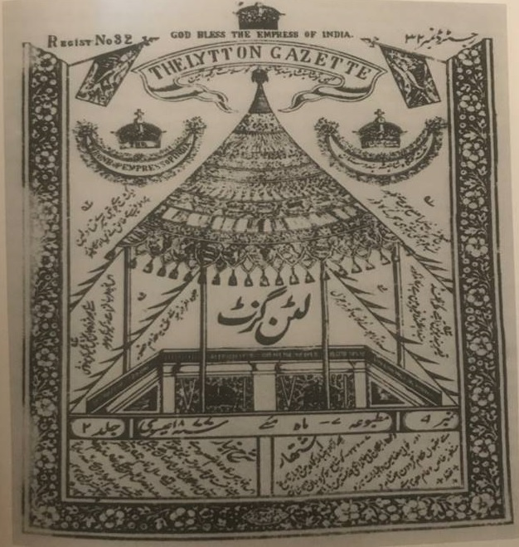

Slide 15
İNGİLİZCE ÖĞRENİM GÖRENLER:
1877 toplantısıyla sömürge hükümeti, gazetecileri kamusal düzeyde ilk kez tanımış ve ülke çapında yapılan davetlerle gazetecilerin buluşması sağlanmıştı. Aralarında yerel dillerde gazete çıkaranlarında bulunduğu kesim, İngilizce öğrenim görmüş seçkin grubunu temsil ediyordu. Bu insanlar, Sir Charles Wood’un 1854’teki Eğitim atılımının ve Dalhousie’nin 1857’de üç başkentte Hindistan’ın ilk üç üniversitenin açılmasıyla sonuçlanan modernlik hareketinin ürünüydü.

Slide 16
Daha sonra özel okullarda açıldı ve bunun için bağış toplandı. İngilizce öğrenim görmüş bu topluluk hakkında üç noktaya değinebiliriz; bu topluluk bölgelerdeki seçkinlerin temsilcileriydi. Bu olgunun seçkin olmayanlar tarafından uzun vadeli sonuçları oldu. Örneğin; Batı’da ve Güney’de Brahman olmayanlar, Batılı eğitim alma konusunda Brahmanlarla aynı fırsata sahip değildi. İkincisi, İngilizce ortak bir dili olmayan Hintliler arasında bir bağ kurdu. Ayrıca, İngilizce öğrenim görenlerin büyük bir kısmı hükümet işleri hukuk ve gazetecilik gibi mesleki konularda kendi bölgeleri dışında deneyim kazanma fırsatı buldu.

Slide 17
Üçüncüsü liberal siyaset konusunda daha iyi bir kavrayış edinen bu insanlar daha sonra geleneksel nüfuzlu insanlarla rekabete girebildi. Seçim politikaları gündeme geldiğinde genelde bu kesimden kişiler aday oldu. Bu kesim İngiliz politikalarına karşı çıkmak için liberal söylemin değerlerini kullandı. Örneğin Lytton gazetecilerin toplanmasından bir yıl sonra yerel basına ağır kısıtlamalar getirdi. Bir yıl sonra Lancashire pamuklu tekstil ürünlerinin Hindistan pazarına girmesini sağlamak için gümrük tarifesini kaldırdı.

Slide 18
Afganistan siyaseti Hindistan ve anavatanda hoş karşılanmadı. Ve 1880 İngiliz seçimlerinde Benjamin Disrael’inin düşmesinde payı oldu. Batılı eğitim almış kesim, 1878 de yerel basın yasasını çıkaran ve 1882 tasarısıyla yerel bir özerk yönetim çerçevesi sunan Riponu sıcak karşıladı. Tasarıya göre Hint kamu görevlisi olan yargıçlar Avrupalıları yargılayabileceklerdi. Hindistan’da yaşayan Avrupalılar da buna itiraz etti.

Slide 19
Mesele, yargılanacak olan Avrupalılara yarısı Avrupalılardan oluşan jüri talep etme hakkı verilmesiyle çözüldü. Ayrıca bu yeni politika yönetim başkentlerinde uygulanacaktı. Bu yıllarda Hindistan devlet memurluğu idaresine girmek daha da zorlaştı. Sınavlar sadece Londra’da yapılıyordu ve 1878 de sınava giriş için gereken yaş sınırı 19’a düşürüldü.

Slide 20
YEREL DİLLER:
19.yüzyılın ikinci yarısı Bengali, Hintçe, Urduca, Marathi ve Tamil gibi modern Hint dillerinin tanımlanıp şekillendiği bir dönemdi. Misyonerler, oryantalistler, hükümet yetkileri ve her şeyden önce söz konusu dilleri konuşanlar bu dilleri yeni kullanım yoluyla dönüştürdü. Yerel dillerde çıkan etkili yayınlar, ‘’ feodal’’ ve ‘’liberal’’ lerin bir arada var olduğu ve birbirini değiştirdiği yeni bir orta sınıfın ürünüydü.

Slide 21
-Bilimsel eser (Seyyid Ahmed Han) -Söylev (Keshap Çandra Sen) -Gazeteler (Lytton Gazette Harischandra) -Roman (Nezir Ahmed) Bu eserlerde ki alıntıların çoğu yerel dilleri biçimlendiren yeni türlerin örnekleridir. Özellikle de yerel dilde yazılan romanlar yeni sınıfsal gerilimler, eğitimli kesimlerin tercihleri, kızların aile içindeki sosyalleşmesi gibi meseleleri keşfetme aracı oldu.

